Slide 1
姜洋 Dubbo简介

Slide 2
目录
dubbo出现的背景
dubbo是什么：rpc/服务治理
rpc是什么
dubbo服务治理
dubbo特点
dubbo架构
dubbo的使用
monitor与admin
参考

Slide 3
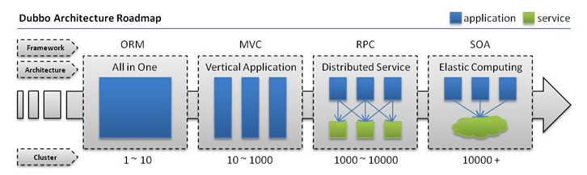
dubbo出现的背景
单一应用架构
垂直应用架构
分布式服务架构
流动计算架构
拆成几个独立应用
RPC：
如：RMI
Hessian
SOA服务治理
如：dubbo
一个应用

Slide 4
dubbo是什么
Dubbo是一个分布式服务框架，致力于提供高性能和透明化的RPC远程服务调用方案，以及SOA服务治理方案。即2方面功能：
1）rpc
2）服务治理

Slide 5
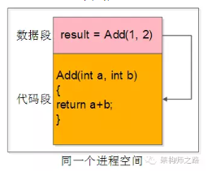
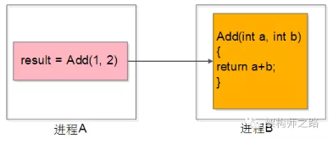
什么是rpc
RPC：Remote Procedure Call Protocol，远程过程调用
可否跨进程调用方法？
本地函数调用：
传入数据，传出数据，代码段在同一个进程空间里，这是本地函数调用。

Slide 6

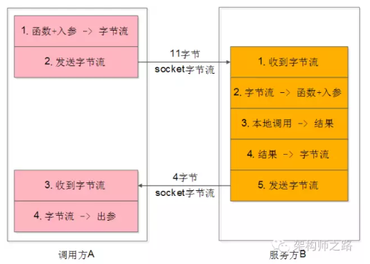

什么是rpc
最容易想到的，两个进程约定一个协议格式，使用Socket通信，来传输【入参】【调用哪个函数】【出参】。
这个过程可用右图描述
以上存在的问题：调用方太麻烦了，每次都要关注很多底层细节
（1）入参到字节流的转化，即序列化应用层协议细节
（2）socket发送，即网络传输协议细节
（3）socket接受
（4）字节流到出参的转化，即反序列化应用层协议细节
能不能调用层不关注这个细节呢？
可以，RPC框架就是解决这个问题的，它能够让调用方“像调用本地函数一样调用远端的函数（服务）”。

Slide 7
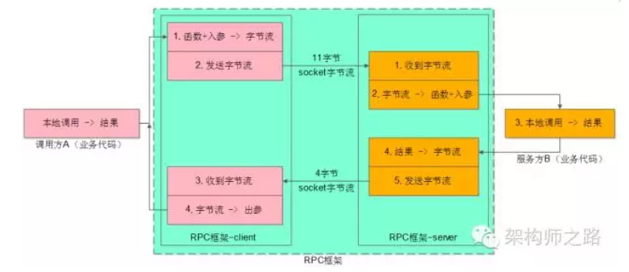
什么是rpc
RPC框架要向调用方屏蔽各种复杂性，要向服务提供方也屏蔽各类复杂性：
（1）调用方感觉就像调用本地函数一样
（2）服务提供方感觉就像实现一个本地函数一样来实现服务
所以整个RPC框架又分为client部分与server部分，负责把整个非（1）（2）的各类复杂性屏蔽，这些复杂性就是RPC框架的职责。

Slide 8
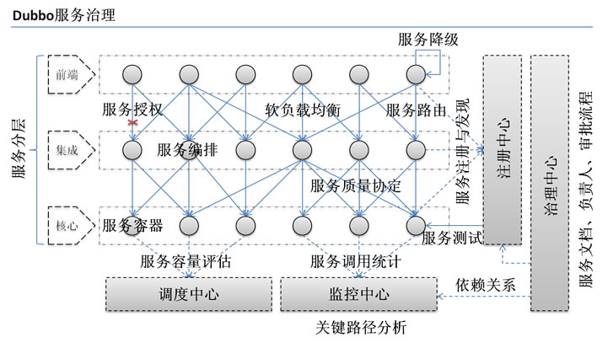
dubbo服务治理
什么是服务治理：服务化之前，应用可能只是通过 RMI 或 Hessian 等工具，简单的暴露和引用远程服务，
通过配置服务的URL地址进行调用，通过F5 等硬件进行负载均衡。服务越来越多时，服务 URL 配置管理变得非常困难，F5 硬件负载均衡器的单点压力也越来越大。此时需要一个服务注册中心，动态的注册和发现服务，使服务的位置透明，通过操作服务注册中心管理各服务，这个过程就是服务治理。dubbo可以监控各服务每天的调用量，响应时间等负载指标，作为容量规划的参考指标，通过注册中心调整和治理各服务。

Slide 9
dubbo特点
远程通讯: 提供对多种基于长连接的NIO请求-响应模式的信息交换方式
集群容错: 提供基于接口方法的透明远程容错，地址路由，动态配置等集群支持
自动发现: 基于注册中心目录服务，使服服务提供方可以平滑增加或减少机
透明化的远程方法调用：像调用本地方法一样调用远程方法；只需简单配置，没有任何API侵入
Dubbo-admin与Dubbo-monitor提供了完善的服务接口管理与监控功能，针对不同应用的不同接口，可以进行多版本，多协议，多注册中心管理。

Slide 10
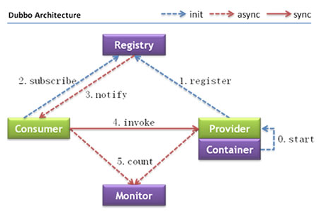
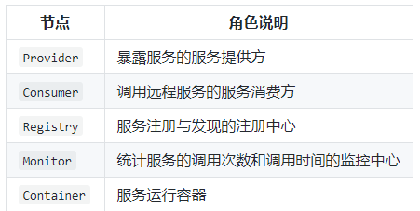
dubbo架构
调用关系说明：
0服务容器负责启动，加载，运行服务提供者。
1服务提供者在启动时，向注册中心注册自己提供的服务。
2服务消费者在启动时，向注册中心订阅自己所需的服务。
3注册中心返回服务提供者地址列表给消费者，如果有变更，注册中心将基于长连接推送变更数据给消费者。
4服务消费者，从提供者地址列表中，基于软负载均衡算法，选一台提供者进行调用，如果调用失败，再选另一台调用。
5服务消费者和提供者，在内存中累计调用次数和调用时间，定时每分钟发送一次统计数据到监控中心。

Slide 11
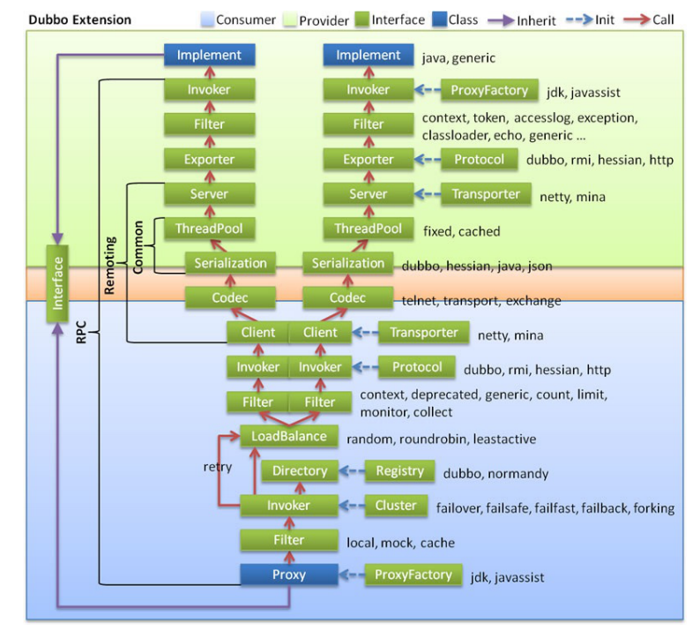
dubbo架构

Slide 12

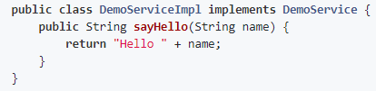
dubbo的使用
定义服务接口，打入包a-1.0.0.jar
provider引入包a-1.0.0.jar，并实现接口

Slide 13
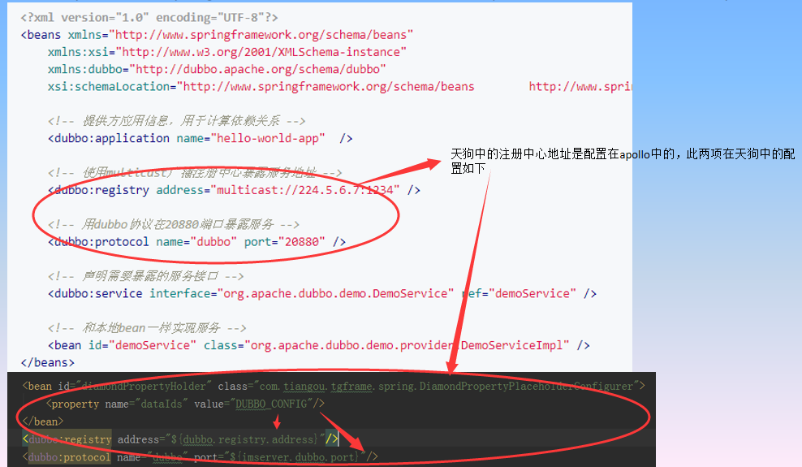
dubbo的使用
provider用 Spring 配置声明暴露服务，并启动服务(我们常用的web tomcat服务)

Slide 14
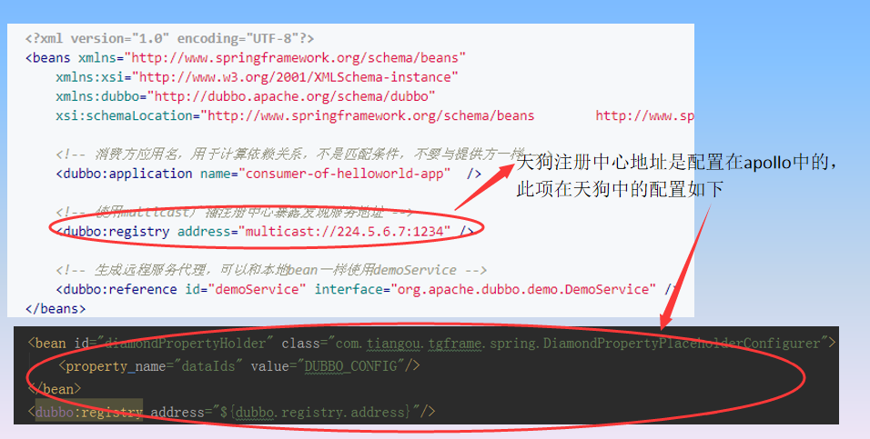
dubbo的使用
consumer引入包a-1.0.0.jar，通过 Spring 配置引用远程服务

Slide 15
monitor与admin
天狗不需要dubbo自带的monitor，有自己的监控
admin地址:
dubbo帐号密码都是root，线上dubbo帐号密码如需要请联系运维
开发环境: http://dubbo.dev.66buy.com.cn/
测试环境: http://dubbo.test.66buy.com.cn/
预发环境: http://dubbo.pre.66buy.com.cn/
线上环境: http://dubbo.51tiangou.com/

Slide 16
参考
https://mp.weixin.qq.com/s?__biz=MjM5ODYxMDA5OQ==&mid=2651959553&idx=1&sn=c1084e91875721c5f6baf544450afa38&scene=21#wechat_redirect
dubbo更深入功能见:
http://dubbo.apache.org/zh-cn/docs/user/quick-start.html

